Slide 1





Slide 2

KHỞI ĐỘNG
Em thấy bài trình chiếu trên có gì đặc biệt?
Các trang chiếu xuất hiện với những chuyển động ấn tượng và lạ mắt.

Slide 3





BÀI 9:
HIỆU ỨNG CHUYỂN TRANG

Slide 4



NỘI DUNG BÀI HỌC
1
Tạo hiệu ứng chuyển trang
2
Thực hành tạo hiệu ứng chuyển trang

Slide 5


PHẦN 1.
TẠO HIỆU ỨNG CHUYỂN TRANG

Slide 6
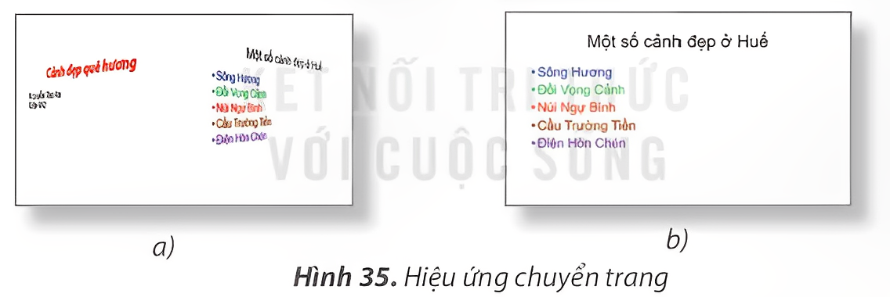
THẢO LUẬN NHÓM
Em hãy quan sát thầy cô trình chiếu và nhận xét về cách chuyển tiếp giữa các trang chiếu

Slide 7

Tác dụng của hiệu ứng chuyển trang
Làm cho bài trình chiếu trở nên hấp dẫn
Thu hút sự chú ý của người xem

Slide 8


HOẠT ĐỘNG ĐỌC
Để tạo hiệu ứng chuyển trang em thực hiện các bước sau
1
Chọn trang chiếu muốn tạo hiệu ứng
Chọn một hiệu ứng chuyển trang trên nhóm lệnh Transition to This Slide của dải lệnh Transitions
2

Slide 9
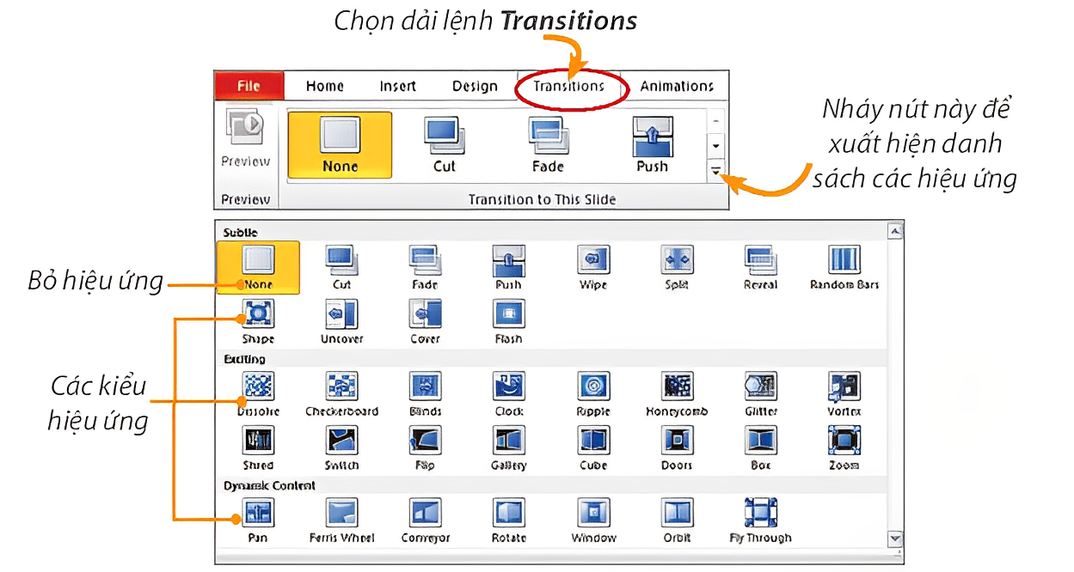

Giao diện của dải lệnh Transitions

Slide 10



HỘP KIẾN THỨC
Em có thể thêm hiệu ứng chuyển trang để bài trình chiếu ấn tượng và hấp dẫn hơn.

